Slide 1
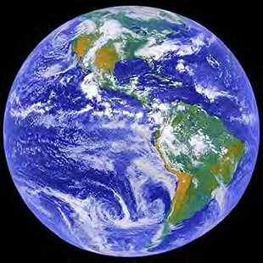
المساحة المستوية الطبوغرافية
Topographic Survey
Pro. Mohamed Hafez

Slide 2


Slide 3

ابتسم
من لايري في يومه ما يستحق الابتسامة فليغلق عينيه بضع دقائق وليعلم أن رؤية النور وحدها تستحق الابتسامة....

Slide 4


Slide 5
أهداف المقرر
معرفة مفاهيم وأسس المساحة المستوية.
معرفة مفاهيم وأسس المساحة الطبوغرافية.
توضيح عملية الرفع المساحي بالأجهزة المختلفة.
توقيع البيانات المساحية وتحويلها إلى خرائط.
اختيار الأدوات المساحية المناسبة لكل مشروع قبل بدء بالعمل به.
اختيار الأساليب المساحية المناسبة لكل منطقة قبل بدء بالعمل بها

Slide 6
وصف المقرر
يدرس المقرر أسس وأساليب المساحة المستوية والطبوغرافية، والرفع المساحي، واستخدام الأجهزة والأدوات المساحية في قياس الأطوال، وقياس الزوايا الأفقية والرأسية للمضلعات، وطرائق تصحيح الأرصاد وتوقيعها بالمقاييس المناسبة. ويشتمل المقرر على رفع المضلعات، وعمل الميزانيات للقطاعات الطولية والعرضية، وحساب كميات الحفر والردم من القطاعات وكذا من الخريطة الكنتورية. ويستخدم لهذا الغرض أجهزة الرفع المساحي مثل التيودوليت، والمحطة الشاملة، وأجهزة القياس الإلكترونية، وغيرها من الأجهزة والبرامج ذات العلاقة، لتحديد المواقع الأرضية وتوقيعها رقميا في شكل مخططات وخرائط نهائية.
طرق التقويم: تحريري وعملي وحضور المحاضرات وأعداد أسكتش يتضمن حل التدريبات الرياضية والعملية.
المراجع : المساحة المستوية ، طرق الرفع والتوقيع، د. محمود حسني ومحمد رشاد، منشأة المعارف- المساحة الطبوغرافية، د. علي شكري، منشأة المعارف – المساحة للجغرافيين د. محمد فريد فتحي دار المعرفة الجامعية.
درجات التقويم: 15% اختبار تحريري- 15% اختبار عملي- 10% حضور- 20% التقرير العلمي- 40% الاختبار النهائي.

Slide 7

معلومات المحاضر ووسائل التواصل
Dr. Mohamed E. Hafez
Associate professor of Applied Climatology
Geography Department, Faculty of Arts,
King Saud University, Riyadh, Saudi Arabia.
E-mail mohhafez@ksu.edu.sa
dr_m_hafez@hotmail.com
dr_h_mohamed@yahoo.com
Mobil: 0966599388523/ 0966566351158
Office: 0966114675373
الدور الأرضي، قسم الجغرافيا، مكتب رقم أأ 118

Slide 8


Slide 9


Slide 10
To Be Continued

